Slide 1
CV: Centrale Verwarming
1. Basisonderdelen
2. Rookgas afvoer en luchttoevoer
3. De gasklep en thermostaat
© www.agtijmensen.nl 05102018

Slide 2
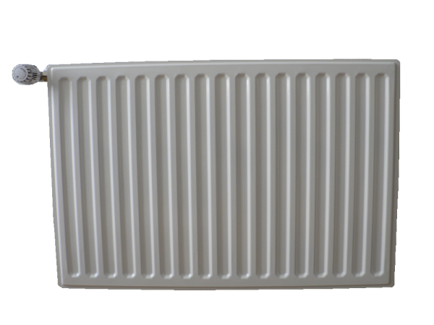

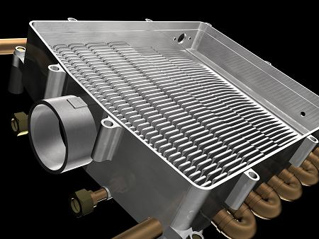
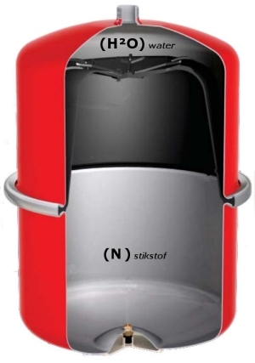
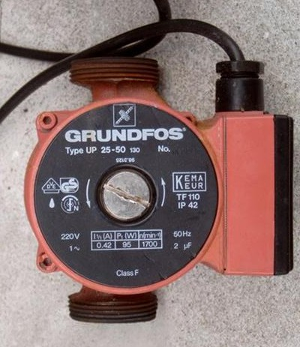

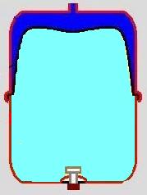
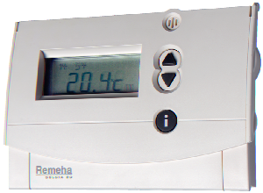
Centrale Verwarming (basisonderdelen)
Afgekoeld water wordt weer verwarmd
Warm water koelt af
in de radiatoren
Warm water
radiator
Expansie-
vat
Warmte-
wisselaar
☼
waterpomp
gas
thermostaat
Afgekoeld water

Slide 3
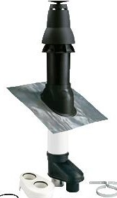
CV: rookgasafvoer en luchttoevoer
rookgasafvoer
Luchttoevoer
dak
☼
gas
thermostaat

Slide 4
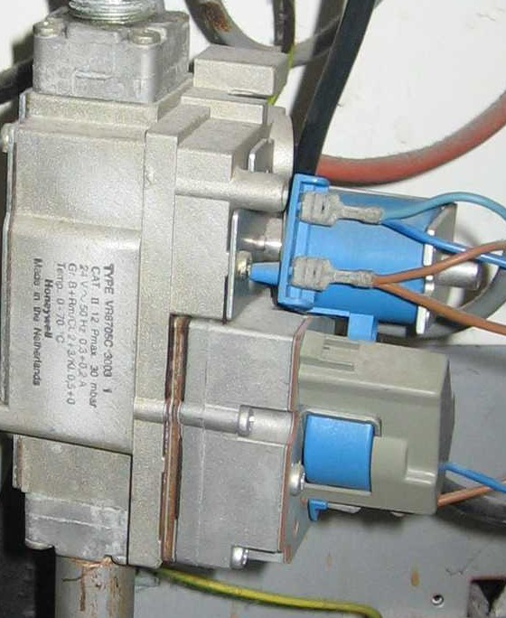
CV: de gasklep en thermostaat
gasklep
☼
gas
Thermostaat op 20 °C . . .
thermostaat
kamertemperatuur 18°C
open!
Gasklep gaat . . .

